Slide 1
StockGT
Tu web de piezas de calidad premium

Slide 2
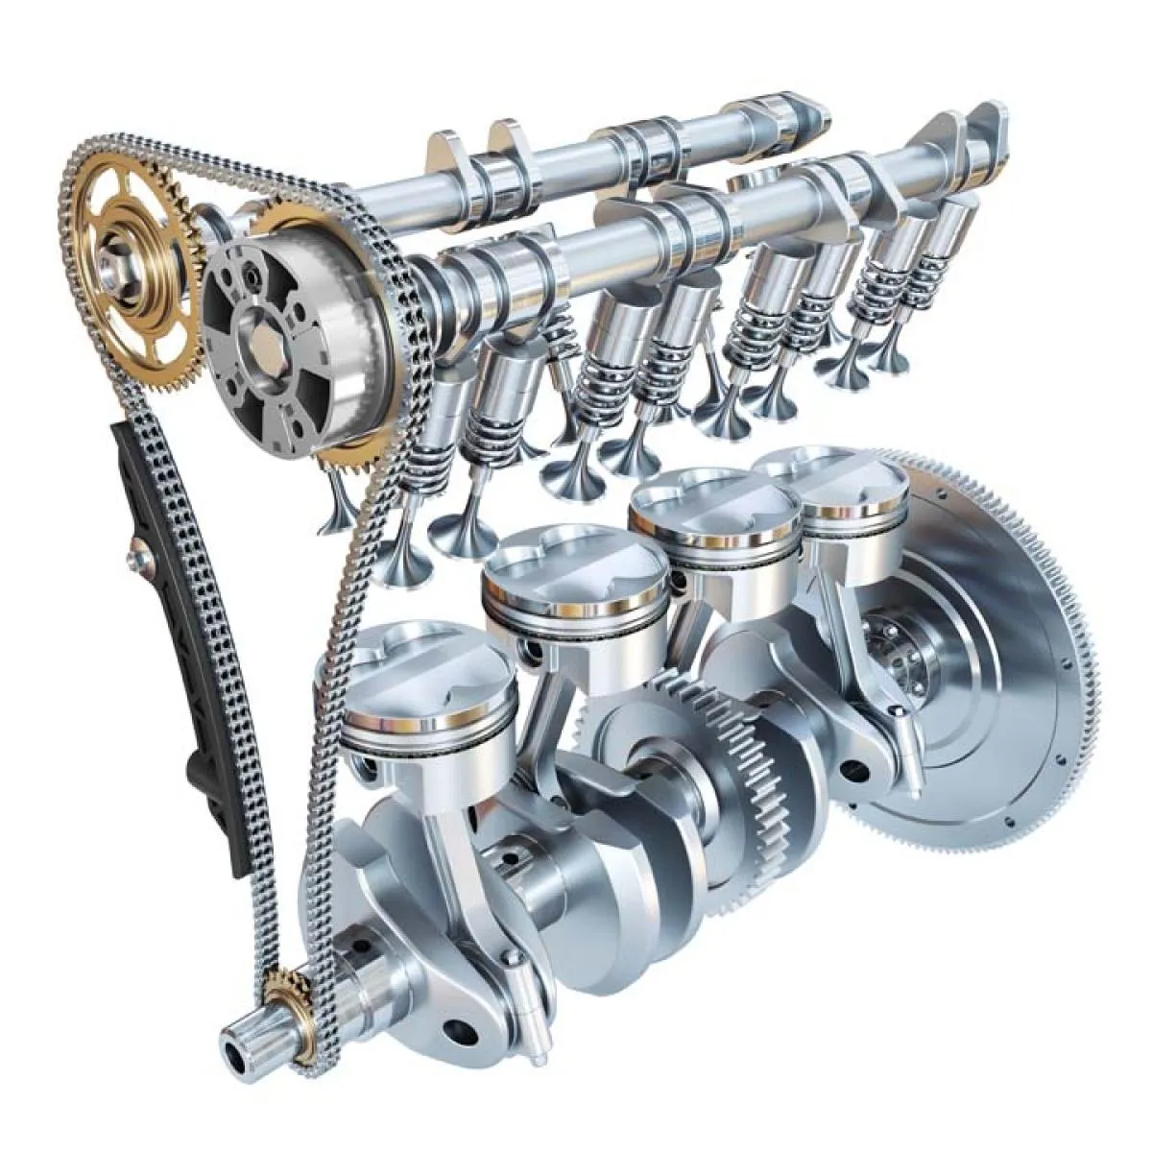
¿Qué es StockGT?
StockGT es una web en la que puedes consultar los precios de numerosos productos de automoción, ayudando a miles de usuarios a la hora de elegir sus piezas para su coche.

Slide 3
¿Es una tienda?
Hasta la fecha, no disponemos de un sistema de compra-venta en nuestra web, aunque sin embargo, es una funcionalidad que se espera implementar en un futuro.
Hasta que esa funcionalidad se implemente, tenemos pensado incluir los enlaces a los productos que mostramos.

Slide 4

¿Cumple StockGT con los criterios de usabilidad y accesibilidad?
StockGT ha pasado el test de usabilidad (WCAG) y ha obtenido la calificación de AA, es una web dinámica, intuitiva, fácil de usar y minimalista.
Nuestra web crecerá y cumpliremos más criterios de accesibilidad para los usuarios que más necesiten las funciones de este tipo.

Slide 5
Apariencia de StockGT (Colores y tipografía)
Nuestra página es una página actual y por lo tanto necesita un toque de minimalismo, pero no olvidamos a nuestros usuarios, a nosotros nos gusta el mundo de los coches y por lo tanto, el toque grotesco y agresivo debe estar sí o sí presente.

Slide 6

El logo de StockGT
El logo de StockGT ha sido realizado con Canva y evoca la silueta simplificada y minimalista de un deportivo, más específicamente, a cualquier apasionado o conocedor de este mundo, les evocará la apariencia de un Ferrari, específicamente el 488.
Esta parte ha sido escogida con mucho cuidado, los colores son suaves y generan serenidad en los ojos de quién lo contempla.

Slide 7

¿Y las licencias de uso del material?
Las licencias de uso de los elementos multimedia que aparecen en la web son CC (Creative Commons) incluso algunas de dominio público.

